Slide 1


YMT312 Yazılım Tasarım ve Mimarisi
Yazılım Yaşam Döngüsü ve Süreç Modelleri
F ı r a t Ü n i v e r s i t e s i Ya z ı l ı m M ü h e n d i s l i ğ i B ö l ü m ü
YMT312 YAZILIM TASARIM VE MİMARİSİ

Slide 2
Bu Haftaki Konular
Yazılım Yaşam Döngüsü……………………………………….……….……......4
Süreç Modelleri……………………..……...........................................16
Metodojiler……………………………………………………………………....….71

Slide 3

Amaçlar
Yazılım Yaşam Döngüsü ’nün Projelerde ki Önemini Kavramak?
Yazılım Yaşam Döngüsünde Önemli Kavramlar
Yazılım Geliştirmede Süreç Modellerinin Önemi?
Süreç Modellerinin Gelişimi
Süreç Modeli Çeşitleri ve Uygulanması
Süreç Modellerinin Avantajları ve Dezavantajları
Metodoloji Yaklaşımı
Örnek bir Metodoloji
YMT312 YAZILIM TASARIM VE MİMARİSİ
3

Slide 4
Yazılım Yaşam Döngüsü Nedir?
Yazılım yaşam döngüsü, herhangi bir yazılımın, üretim aşaması ve kullanım aşaması
birlikte olmak üzere geçirdiği tüm aşamalar biçiminde tanımlanır.
Yazılım işlevleri ile ilgili gereksinimler sürekli olarak değiştiği ve genişlediği için, söz
konusu aşamalar bir döngü biçiminde ele alınır.
Döngü içerisinde herhangi bir aşama da geriye dönmek ve tekrar ilerlemek söz konusudur.
Yazılım yaşam döngüsü tek yönlü ve doğrusal olduğu düşünülmemelidir.

Slide 5
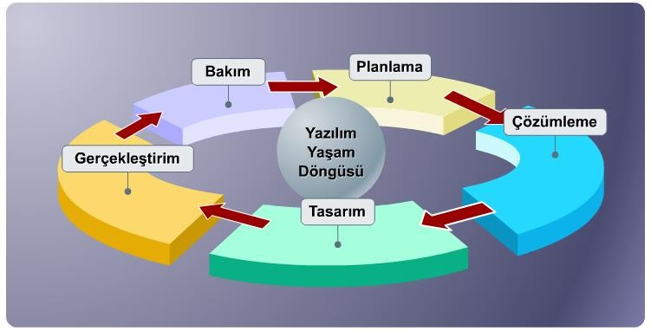
Yazılım Yaşam Döngüsü Temel Adımları
Planlama
Çözümleme
Tasarım
Gerçekleştirim
Bakım

Slide 6

Planlama
Üretilecek yazılım ile ilgili olarak, personel ve donanım gereksinimlerinin çıkarıldığı, fizibilite çalışmasının yapıldığı ve proje planının oluşturulduğu aşamadır.

Slide 7

Çözümleme
Yazılım işlevleri ile gereksinimlerin ayrıntılı olarak çıkarıldığı aşamadır.
Bu aşamada temel olarak mevcut sistemde var olan işler incelenir, temel
sorunlar ortaya çıkarılarak, yazılımın çözümleyebilecekleri vurgulanır.
Temel amaç, bir yazılım mühendisi gözüyle mevcut yapıdaki işlerin
ortaya çıkarılması ve doğru olarak algılanıp algılanmadığının
belirlenmesidir.
Bu aşamada temel UML diyagramlarının çizimine başlanır (Use Case, Activity, Class diagram… vs.)

Slide 8

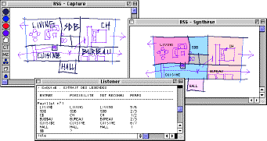
Tasarım
Çözümleme aşamasından sonra belirlenen gereksinimlere karşılık verecek yazılım ya da bilgi sisteminin temel yapısının oluşturulması çalışmalarıdır.
Bu çalışmalar, mantıksal tasarım ve fiziksel tasarım olarak iki gruba ayrılır.
Mantıksal Tasarım: Mevcut sistem değil önerilen sistemin yapısı anlatılır. Olası
örgütsel değişiklikler önerilir.
Fiziksel Tasarım: Yazılımı içeren bileşenler ve bunların ayrıntıları içerilir.

Slide 9
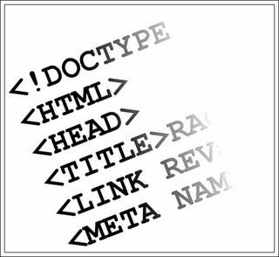
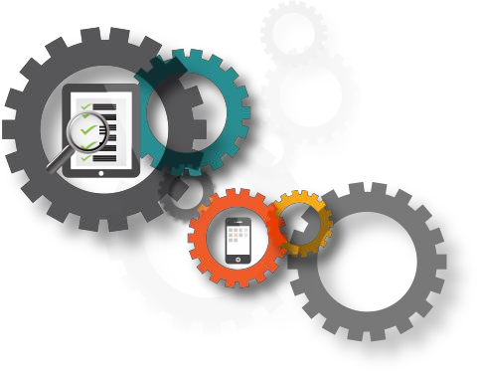


Gerçekleştirim
Kodlama
Test etme
Kurulum
çalışmalarının yapıldığı aşamadır.

Slide 10

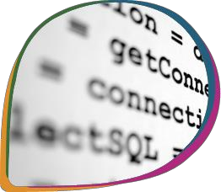
Bakım
İşletime alınan yazılım ile ilgili olarak, hata giderme ve yeni eklentiler yapma aşamasıdır.
Bu aşama yazılımın tüm yaşamı boyunca sürer.

Slide 11

Yazılım Yaşam Döngüsü Temel Adımları
Yazılım yaşam
döngüsünün temel adımları çekirdek süreçler
(core processes) olarak da adlandırılır.
Bu süreçlerin gerçekleştirilmesi amacıyla;
Belirtim Yöntemleri (Software Specification Methods) - bir çekirdek sürece
ilişkin fonksiyonları yerine getirmek amacıyla kullanılan yöntemler.
Süreç Modelleri (Software Process Models) - yazılım yaşam döngüsünde belirtilen süreçlerin geliştirme aşamasında, hangi düzen ya da sırada, nasıl uygulanacağını tanımlayan modeller kullanılır.

Slide 12
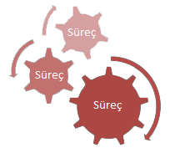
Belirtim Yöntemleri
Süreç Akışı İçin Kullanılan Belirtim Yöntemleri
Süreçler arası ilişkilerin ve iletişimin gösterildiği yöntemler (Veri Akış Şemaları, Yapısal Şemalar, Nesne/Sınıf Şemaları).
Süreç Tanımlama Yöntemleri
Süreçlerin iç işleyişini göstermek için kullanılan yöntemler
(Düz Metin, Algoritma, Karar Tabloları, Karar Ağaçları, Anlatım Dili).
Veri Tanımlama Yöntemleri
Süreçler tarafından kullanılan verilerin tanımlanması için kullanılan yöntemler
(Nesne İlişki Modeli, Veri Tabanı Tabloları, Veri Sözlüğü).

Slide 13
Süreç (process) nedir?
Süreç olguların ya da olayların, belli bir taslağa uygun ve belli bir sonuca varacak biçimde düzenlenmesi, sıralanması.
Bir şeyin yapılışını, üretiliş biçimini oluşturan sürekli işlemler,
eylemler dizisi (Kaynak: http://tr.wikipedia.org)
Aralarında birlik olan veya belli bir düzen veya zaman içinde
tekrarlanan, ilerleyen, gelişen olay ve hareketler dizisi, proses.

Slide 14
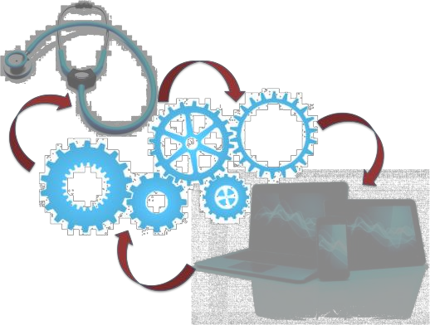

Yazılım süreci nedir?
Bir yazılım ürününü üretmeyi sağlayan birbiriyle tutarlı aktivite grubudur.
Aktivite Spekturumu (Bandı)
Yazılımı baştan
geliştirme
Piyasada satılan hazır yazılımları yapılandırma ya da tümleştirme

Slide 15
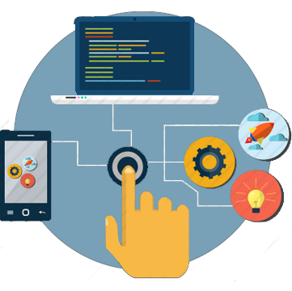
Yazılım süreci nedir?
Ne yapılmak istendiğini tüm uygulama detaylarına girmeden tanımlar.
Yazılım süreci bizim yazılım üretme yolumuzdur. *
*Kaynak: Object-Oriented and Classical SWE, 7thEdition, Stephen R. Schach, p71.

Slide 16
Süreç Modelleri
Süreç Modelleri, Yazılım Yaşam Döngüsünde belirtilen süreçlerin geliştirme aşamasında, hangi düzen ya da sırada, nasıl uygulanacağını tanımlar.
Yazılım geliştirmenin bahsedilen zorluklarıyla bahsedebilmek için, geliştirmeyi sistematik hale getirmeyi
hedefleyen çeşitli süreç modelleri ortaya çıkmıştır.
Bu modellerin temel hedefi; proje başarısı için, yazılım geliştirme yasam döngüsü (“software development life cycle”) boyunca izlenmesi önerilen mühendislik süreçlerini tanımlamaktır.
Modellerin ortaya çıkmasında, ilgili dönemin donanım ve yazılım teknolojileri ile sektör ihtiyaçları
önemli rol oynamıştır.
Süreçlerin içsel ayrıntıları ya da süreçler arası ilişkilerle ilgilenmez.
Özetle yazılım üretim işinin genel yapılma düzenine ilişkin rehberler olarak kullanılabilir.
Örnek:
Geleneksel modeller (Çaglayan (“waterfall”) , evrimsel, döngüsel …vb.)
Çevik (“Agile”) Modeller (Uçdeger (“extreme”) programlama modeli – XP )

Slide 17
Süreç Modelleri Neden Önemlidir?
Endüstri kaliteye önem vermektedir.
(örn. performans, üretkenlik)
Deneyimler göstermektedir ki süreçlerin ürünlerin kalitesine kayda
değer etkisi vardır.
Ürünlerin istenen kalitede olmasını süreçleri kontrol ederek daha iyi sağlayabiliriz.
Yönetici ve geliştiricilerin, yazılım geliştirme sürecinin karışıklığı ile baş
etmelerini sağlarlar .

Slide 18





Süreç Modelleri
Kodla ve Düzelt ( Code and Fix)
Gelişigüzel Model
Barok Modeli
Çağlayan/Şelale Modeli (Waterfall Model)
V Modeli (V-shaped Model)
Prototipleme
Helezonik Model (Spiral Model)
Evrimsel Geliştirme Modeli (Evolutionary Development)
Artırımsal Geliştirme Modeli
(Incremental Development)
Araştırma Tabanlı Model (Resource Based Model)
Formal Sistem Geliştirme (Formal System Development)
Bileşen Tabanlı Geliştirme
(Component Based Development)
Düzenleyici Süreç
Modelleri
Birleşik Süreç
Birleşik Sürecin Aşamaları
Uçdeger Programlama (“Extreme Programming – XP”)
Çevik Yazılım Süreci
Scrum
Özellik Güdümlü Gelistirme (“Feature-Driven Development – FDD”)
Çevik Tümlesik Süreç (“Agile Unified Process – AUP”)

Slide 19
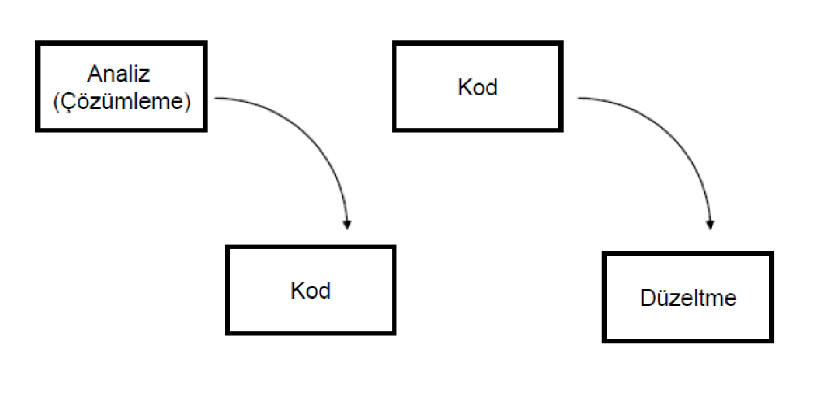

Kodla ve Düzelt ( Code and Fix)

Slide 20
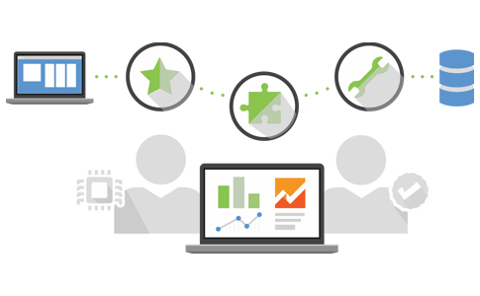
Kodla ve Düzelt - Avantajları
Tüm gereken yeterli olacak kadar gayrettir.
Tüm adımlardaki gayret direk olarak ürüne katkı sağladığından çoğu
müşteri ödeme yapmaktan mutlu olur.
Eğer ürün onu yapanlar tarafından kullanılacaksa avantajlıdır.

Slide 21
Kodla ve Düzelt - Dezavantajları
Kodlamaya başlamadan önce değişiklik tahmin edilmediğinden, birbirini
izleyen değişikliklerden sonra kod karmakarışık bir hale gelir ve daha sonraki
düzeltmeleri yapmak daha da zorlaşır.
Geliştirilen sistemin boyutunun artması, yapısal olmayan bir şekilde karmaşıklığının yönetilmesini zorlaştırır.
Müşterinin sürece dahil edilmemesi kullanıcı ihtiyaçlarına uygun
olmamasına yol açar.
Bireysel geliştiriciler için uygundur, takımlar için değil.

Slide 22
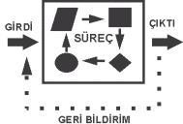
Gelişigüzel Model
Geliştirme ortamında herhangi bir model ya da yöntem kullanılmaz.
Geliştiren kişiye bağımlı (belli bir süre sonra o kişi bile sistemi anlayamaz ve geliştirme güçlüğü yaşar).
İzlenebilirliği ve bakımı oldukça zor.
60'lı yıllarda, daha çok tek kişilik üretim ortamlarında kullanılan
yöntemlerdir.
Yani basit programlama yöntemidir..

Slide 23
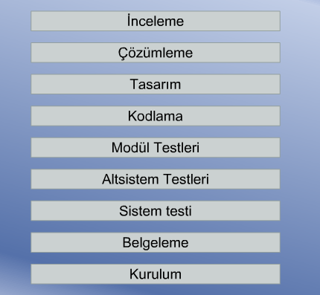
Barok Modeli
Gerçekleştirim aşamasına daha fazla ağırlık veren bir model olup, günümüzde kullanımı önerilmemektedir.
Yaşam döngüsü temel adımlarının doğrusal bir şekilde geliştirildiği model.
Barok modeli 70'li yılların ortalarından başlanarak kullanılmaya başlanmıştır.
Belgelemeyi ayrı bir süreç olarak ele alır, ve yazılımın geliştirilmesi ve testinden hemen sonra yapılmasının öngörür.
Halbuki, günümüzde belgeleme yapılan işin doğal bir
ürünü olarak görülmektedir.
Aşamalar arası geri dönüşlerin nasıl yapılacağı tanımlı değil.

Slide 24
Çağlayan Modeli
Yaşam döngüsü temel adımları baştan sona en az bir kez izleyerek gerçekleştirilir.
İyi tanımlı projeler ve üretimi az zaman gerektiren yazılım projeleri için uygun bir modeldir.
Geleneksel model olarak da bilinen bu modelin kullanımı günümüzde giderek azalmaktadır.
Barok modelin aksine belgeleme işlevini ayrı bir aşama olarak ele almaz ve üretimin doğal bir parçası olarak görür.
Barok modele göre geri dönüşler iyi tanımlanmıştır.
Yazılım tanımlamada belirsizlik yok (ya da az) ise ve yazılım üretimi çok zaman almayacak ise uygun bir süreç modelidir.
Bir sonraki aşama, önceki aşama tamamlanmadan başlayamaz.
Her aşamanın sonucu bir ya da birden fazla onaylanan (imzalanan) belgedir.
Gerektiğinde geliştirme aktivitelerinde iterasyonlar (tekrarlamalar) olabilir.

Slide 25










Çağlayan/Şelale Modeli (Waterfall Model)
Gereksinimlerin
Tanımlanması
Sistem ve Yazılım Tasarımı
Gerçekleştirme ve Birim Test
Birleştirme ve Sistem Testi
İşlem ve Bakım

Slide 26
Çağlayan Modeli - Aşamaları
Gereksinim Tanımlama: Gerçekleştirilecek sistemin gereksinimlerinin belirlenmesi isidir.
Müşteri ne istiyor? Ürün ne yapacak, ne işlevsellik gösterecek?
Sistem ve Yazılım Tasarımı: Gereksinimleri belirlenmiş bir sistemin yapısal ve detay tasarımını oluşturma isidir.
Ürün, müşterinin beklediği işlevselliği nasıl sağlayacak?
Gerçekleştirme ve Birim Test: Tasarımı yapılmış bir yazılım gerçekleştirilmesi isidir.
Yazılım ürünü, tasarımı gerçekleştirecek şekilde kodlandı mı?
sisteminin kodlanarak
Birleştirme ve Sistem Testi: Gerçekleştirilmiş sistemin göstermediğini sınama işlemidir.
Ürün, müşterinin beklediği işlevselliği sağlıyor mu?
beklenen
işlevselliği
gösterip
İşlem ve Bakım: Müşteriye teslim edilmiş ürünü, değişen ihtiyaçlara ve ek müşteri taleplerine göre güncelleme isidir.
Ürün müşteri tarafından memnuniyetle kullanılabiliyor mu?

Slide 27
Çağlayan Modeli - Avantajları
Müşteriler ve son kullanıcılar tarafından da iyi bilenen anlaşılabilen adımlardan oluşur.
İterasyonlar (tekrarlamalar) bir sonraki ve bir önceki adımlarla gerçekleşir, daha uzak adımlarla olması nadirdir.
Değişiklik süreci yönetilebilir birimlere bölünmüştür.
Gereksinim adımı tamamlandıktan sonra sağlam bir temel oluşur.
Erken işin miktarını arttırır.

Slide 28
Çağlayan Modeli - Avantajları
Proje yöneticileri için işin dağılımını yapma açısından kolaydır.
Aşamaları iyi anlaşılabilir.
Gereksinimleri iyi anlaşılabilen projelerde iyi çalışır.
Kalite gereksinimlerinin bütçe ve zaman kısıtlamasında göre çok daha
önemli olduğu projelerde iyi çalışır.

Slide 29

Çağlayan Modeli Problemleri
Problem - 1
Test aşaması geliştirme sürecinin en sonunda yapılır. Hatalar önemli yeniden tasarım gerekliliğini oluşturur.
Çözüm
Çözümleme aşamasının önüne bir ön-tasarım aşaması eklenir böylece programlama kısıtlamaları önceden anlaşılabilir.
Her aşamanın sonunda genişletilmiş belgelendirme yapılır
Neden?
Erken aşamalarda tasarım= belgelendirme Etkili yeniden tasarıma izin verir
Proje ile ortak anlayış

Slide 30
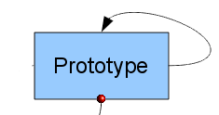
Çağlayan Modeli Problemleri
Problem - 2
Eğer ürün tamamıyla orijinal ise, sistemi yapmadan önce biraz deneysel testlerin yapılması gereklidir.
Çözüm
Bazı anahtar hipotezleri sınamak için bir prototip yap.

Slide 31























Prototip yaptıktan sonra
Gereksinimlerin Tanımlanması
Sistem ve Yazılım Tasarımı
Gerçekleştirme ve Birim Test
Tasarım
Birleştirme ve
Sistem Testi
Gerçekleştirim
Test
İşlem ve Bakım
İşlem

Slide 32


Çağlayan Modeli Problemleri
Problem - 3
Önceden anlaşma sağlansa bile yazılımın ne yapacağı konusu yoruma açıktır. Kullanıcılar kaliteyi en sondan önce anlayamazlar
Çözüm
Teslim etmeden önce sürece müşteriyi de dahil et.
- Gözden geçirmeler

Slide 33
Çağlayan Modeli - Diğer dezavantajları
Bitirme kriteri olarak belgelendirmeye önem verilmektedir.
Bazı alanlar için mümkünken (derleyiciler, işletim sistemleri, vb.) etkileşimli son kullanıcı uygulamaları gibi alanlar için zordur.
Sistem geliştirilmesi süresince de gereksinimler sıklıkla değişir.
Çağlayan modeli gereksinimlerin çok iyi anlaşılabildiği durumlarda kullanılmalıdır.
İki ya da daha önceki fazlara gitmek çok maliyetlidir.
bu durumda da gerektiğinde tüm fazı yeniden gerçekleştirmek çok büyük bir iştir.
Bir faz tamamlanmadan diğerine geçilememesi riski arttırır.

Slide 34
V Modeli (V-shaped Model)
Proje ve gereksinim planlaması
Ürün gereksinimleri ve belirtim çözümlemesi
Mimari ve yüksek seviye tasarım
Detaylı tasarım
Kodlama
Birim testi
Tümleştirme ve test
Sistem ve kabul edilme testleri
Üretim, işletim ve sürdürülebilirlik

Slide 35
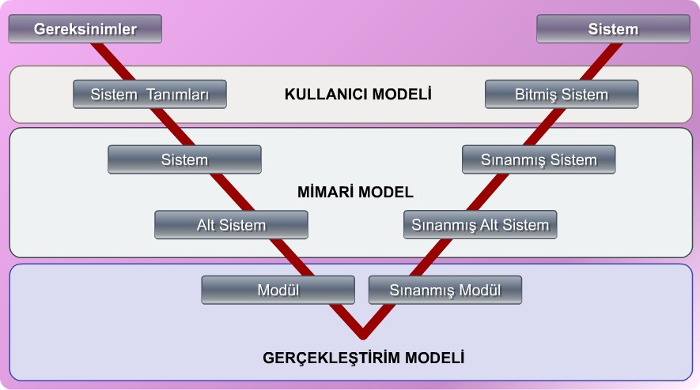
V Modeli

Slide 36
V Modeli
Sol taraf üretim, sağ taraf sınama işlemleridir. V süreç modelinin temel çıktıları;
Kullanıcı
Modeli
Geliştirme sürecinin kullanıcı ile olan ilişkileri tanımlanmakta ve sistemin nasıl kabul edileceğine ilişkin sınama belirtimleri ve planları ortaya çıkarılmaktadır.
Mimari Model
Sistem tasarımı ve oluşacak altsistem ile tüm sistemin sınama işlemlerine ilişkin işlevler.
Gerçekleştirim
Modeli
Yazılım modüllerinin kodlanması ve sınanmasına ilişkin fonksiyonlar.

Slide 37
V Modeli
Belirsizliklerin az, iş tanımlarının belirgin olduğu BT projeleri için uygun bir modeldir.
Model, kullanıcının projeye katkısını arttırmaktadır.
BT projesinin iki aşamalı olarak ihale edilmesi için oldukça uygundur:
İlk ihalede kullanıcı modeli hedeflenerek, iş analizi ve kabul sınamalarının tanımları yapılmakta,
İkinci ihalede ise ilkinde elde edilmiş olan kullanıcı modeli tasarlanıp, gerçeklenmektedir.

Slide 38

V Modeli - Avantajları
Verification ve validation planları erken aşamalarda vurgulanır.
Verification ve validation sadece son üründe değil tüm teslim edilebilir
ürünlerde uygulanır.
Proje yönetimi tarafında takibi kolaydır
Kullanımı kolaydır.

Slide 39

V Modeli - Dezavanatjları
Aynı zamanda gerçekleştirilebilecek olaylara kolay imkan tanımaz.
Aşamalar arasında tekrarlamaları kullanmaz.
Risk çözümleme ile ilgili aktiviteleri içermez.

Slide 40
Prototipleme
Gereksinim tanımlama fazında hızlıca yapılan kısmi gerçekleştirme.
Gereksinimler netleştikçe prototipi düzelt.
Müşteri memnun olana kadar düzeltmelere devam et.

Slide 41
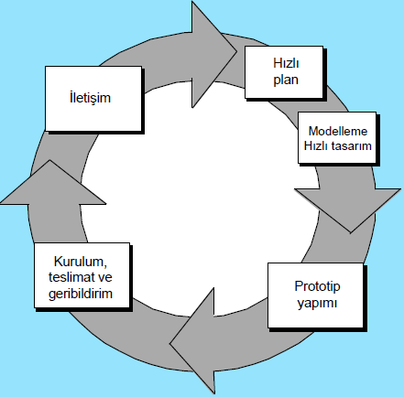
Prototipleme

Slide 42
Prototipleme - Avantajları
Kullanıcı sistem gereksinimlerini görebilir.
Karmaşa ve yanlış anlaşılmaları engeller.
Yeni ve beklenmeyen gereksinimler netleştirilebilir. Risk kontrolü sağlanır.

Slide 43
Prototipleme - Dezavantajları
Belgelendirmesi olmayan hızlı ve kirli (quick and dirty) prototipler.
Prototip hedefleri net değilse kod hackleme ya da jenga başlar. Düzeltme aşaması atlanırsa, düşük performansa yol açar.
Müşteri prototipten de son ürün gibi görünüm ve etki bekler.

Slide 44

Helezonik Model (Spiral Model)
Planlama
Amaca, Alternatiflere ve
Sınırlamalara karar verme
Risk Analizi
Alternatifleri değerlendirme ve risk
analizi
Risk
Analiz
Risk i Analiz
Risk ^{i} Analiz i
Prototip 2
İşin Prototip 3 Prototipi
onay ekseni
Önincelem e
Risk
Proto-
tip 1
Analiz
i
İşin
Analizi
Simulasyon ve Modelleme
Genel Kavramı
Yazılım
Gereksinimi _{Ürün}
Detaylı
Tasarı Tasarım
^{mı} Kodlama
Modül Testi Birleştirme
Geliştirme Planı
Birleştirme ve Test Planı
Gereksinim onaylama
Tasarımı test Etme ve
onay
Servis
Bir sonraki fazın
planlanması ve kullanıcı
Kabul test ^{testi}
i
Geliştirme ve bir sonraki
ürünü onaylama
Üretim
^{d}K^{e}u^{ğe}l^{r}l^{le}a^{n}n^{di}ı^{rm}c^{e}ı^{s}D^{i} eğerlendirme

Slide 45
Helezonik Model - Aşamaları
Planlama
Üretilecek ara ürün için planlama, amaç belirleme, bir önceki adımda
üretilen ara ürün ile bütünleştirme
Risk Analizi
Risk seçeneklerinin araştırılması ve risklerin belirlenmesi
Üretim
◦
Ara ürünün üretilmesi
Kullanıcı Değerlendirmesi
Ara ürün ile ilgili olarak kullanıcı tarafından yapılan sınama ve değerlendirmeler

Slide 46
Helezonik Model
Risk Analizi Olgusu ön plana çıkmıştır.
Hedefler, alternatifler ve kısıtlamalar belirlenir.
Alternatifler değerlendirilir, riskler belirlenip çözülür.
Aşamanın ürünü geliştirilir.
Sonraki aşama planlanır.
Her döngü bir aşamayı ifade eder. Doğrudan tanımlama, tasarım,... vs. gibi bir aşama yoktur.
Yinelemeli artımsal bir yaklaşım vardır.
Prototip yaklaşımı vardır.

Slide 47
Helezonik Geliştirme
Süreç arka arkaya devam eden sıralı aktiviteler şeklinde gösterilmek yerine spiral şekilde gösterilir.
Spiral üzerindeki her bir halka bir fazı gösterir.
Belirtim, tasarım gibi kesin fazlar yoktur – spiral deki halkalar neye
ihtiyaç varsa onu gerçekleştirmek için seçilir.
Süreç boyunca risklerin değerlendirilmesi ve çözümü açık olarak yapılır.

Slide 48
Helezonik Model - Avantajları
Kullanıcılar sistemi erken görebilirler.
Geliştirmeyi küçük parçalara böler . En riskli kısımlar önce
gerçekleştirilir.
Pek çok yazılım modelini içinde bulundurur.
Riske duyarlı yaklaşımı potansiyel zorlukları engeller.
Seçeneklere erken dikkate odaklanır.
Hataları erken gidermeye odaklanır.
Yazılım-donanım sistemi geliştirme için bir çerçeve sağlar.

Slide 49
Helezonik Model - Problemler
Küçük ve düşük riskli projeler için pahalı bir yöntemdir.
Komplekstir (karmaşık).
Spiral sonsuza gidebilir.
Ara adımların fazlalığı nedeniyle çok fazla dokümantasyon gerektirir.
Büyük ölçekte projeler
Kontrat tabanlı yazılıma uymaz.
Yazılımın içten geliştirileceğini varsayar.
Kontrat tabanlı yazılımlar adım adım anlaşma esnekliğini sağlamaz.
Öznel risk değerlendirme deneyimine dayanır.
Yüksek riskli öğelere yoğunlaşmak, yüksek riskli öğelerin doğru belirlenmesini gerektirir.

Slide 50
Evrimsel Geliştirme Modeli (Evolutionary Development Model)
İlk tam ölçekli modeldir.
Anahtar gereksinimleri ile başlangıç sistemi geliştirilir.
Müşteri geribildirimi ile sitem pek çok versiyonla yavaş yavaş geliştirilir.
Belirtim (specification), geliştirme ve geçerleme (validation) aktivitleri
koşut zamanlı yürütülür.
Coğrafik olarak geniş alana yayılmış, çok birimli organizasyonlar için
önerilmektedir (banka uygulamaları).
Her aşamada üretilen ürünler, üretildikleri alan için tam işlevselliği içermektedirler.
Pilot uygulama kullan, test et, güncelle diğer birimlere taşı.
Modelin başarısı ilk evrimin başarısına bağımlıdır.

Slide 51
Evrimsel Geliştirme Modeli
Eşzamanlı Aktiviteler
Tanımlama
İlk Sürüm
Genel Tanımlama
Ara
Geliştirme
Sürümler
Son Sürüm
Test Etme

Slide 52

Evrimsel Geliştirme Modeli
İki çeşit evrimsel geliştirme vardır:
Keşifçi geliştirme (exploratory development)
Hedef: Müşterinin gereksinimlerini incelemek için müşteri ile çalışıp son sistemi teslim etmek
İyi anlaşılan gereksinimlerle başlanmalıdır.
“ Ne istediğimi sana söyleyemem ama onu gördüğümde bilirim”
Atılacak prototipleme (throw-away prototyping)
Hedef: Sistem gereksinimlerini anlamak
Tam anlaşılmamış gereksinimlerle başlar

Slide 53


Karşılaştırma
Çağlayan Modeli
Evrimsel Geliştirme
Zaman

Slide 54
Evrimsel Geliştirme Modeli - Avantajlar
Kullanıcıların kendi gereksinimlerini daha iyi anlamalarını sağlar.
Sürekli değerlendirme erken aşamalardaki geliştirme risklerini azaltır.
Hatalar azalır.

Slide 55
Evrimsel Geliştirme Modeli - Problemler
Sürecin görünürlüğü azdır (düzenli teslim edilebilir ürün yoktur).
Sistemler sıklıkla iyi yapılandırılmaz (sürekli değişiklik yazılımın yapısına
zarar verir).
Bakımı zordur.
Yazılım gereksinimini yenilemek gerekebilir.

Slide 56
Evrimsel Geliştirme - Uygulanabilirliği
Küçük ve orta boyutlu etkileşimli sistemler (500.000 LOC dan daha az olan).
Büyük bir sistemin parçaları (ör. Kullanıcı ara yüzleri).
Kısa süreli kullanılacak sistemler.

Slide 57
Örnek
Çok birimli banka uygulamaları.
Önce sistem geliştirilir ve Şube-1’e yüklenir.
Daha sonra aksaklıklar giderilerek geliştirilen sistem Şube-2’ye yüklenir.
Daha sonra geliştirilen sistem Şube-3’e,…. yüklenir.
Belirli aralıklarla eski şubelerdeki güncellemeler yapılır.

Slide 58
Yazılım Süreç Modellerinde
Süreç Tekrarı (“Process Iteration”)
Yazılım süreç modelleri tek bir defada uygulanmak yerine, birkaç tekrarda uygulanabilir.
Örneğin, geniş kapsamlı 5 alt sistemden oluşan bir sistemin; ilk alt sistemi için çağlayan
modeli uygulandıktan sonra, geri kalanı için çağlayan modeli tekrar uygulanabilir.
Bu şekilde geliştirme riskleri en aza indirilerek ilk tekrarda kazanılan deneyimden, sistemin
geri kalanı geliştirilirken faydalanılabilir.
Hangi süreç modelinin, sistemin hangi bölümleri için ve kaç tekrarda uygulanacağına
proje basında karar verilir.
Süreç tekrarıyla yakından ilişkili iki geleneksel model vardır:
Artırımsal (“incremental”) model
Döngüsel (“spiral”) model

Slide 59
Artırımsal Geliştirme Modeli
(Incremental Development Model)
Üretilen her yazılım sürümü birbirini kapsayacak ve giderek artan sayıda işlev içerecek şekilde geliştirilir.
Öğrencilerin bir dönem boyunca geliştirmeleri gereken bir programlama ödevinin 2 haftada bir gelişiminin izlenmesi (bitirme tezleri).
Uzun zaman alabilecek ve sistemin eksik işlevlikle çalışabileceği türdeki projeler bu modele uygun olabilir.
Bir taraftan kullanım, diğer taraftan üretim yapılır.

Slide 60


















Artırımsal Geliştirme Modeli
Genel Gereksinim Belirlenmesi
Gereksinimleri
Artırımlara
Bölme
Sistem Mimarisini Tanımlama
Sistem Artırımları Geliştirme
Artırımın Onaylanması
Artırımın
Birleştirilmesi
Sistemin Onaylanması
Son
Sistem
Tamamlanmamış Sistem

Slide 61












Arttırımsal Geliştirme Modeli
Aslında Çağlayan modelinin örtüşen şekilde uygulanmasıdır.
Analysi Increment
Design
Code
Test
s #1
Increment #1
Analysi
Design
Code
Test
Increment
s
#2
Increment #2
Analysi
Design
Code
Test
Increment
s
#3
Increment #3

Slide 62
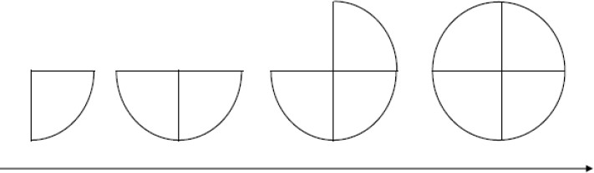
Artırımsal Geliştirme Modeli
Çağlayan modeli ve Evrimsel geliştirme arası bir model:

Slide 63
Artırımsal Geliştirme Modeli - Avantajları
Sistem için gerekli olan gereksinimler müşterilerle belirlenir
Gereksinimlerin önemine göre teslim edilecek artımlar belirlenir
Öncelikle en önemli gereksinimleri karşılayan çekirdek bir sitem
geliştirilir.
Erken artımlar prototip gibi davranarak, gereksinimlerin daha iyi anlaşılmasını sağlar
Tüm projenin başarısız olma riskini azaltır
En önemli sistem özellikleri daha fazla sınanma (test edilme) imkanı
bulmuş olur.
Divide and Conquer (Böl ve Yönet) yaklaşımıdır

Slide 64
Artırımsal Geliştirme Modeli - Dezavantajları
Artımları tanımlamak için tüm sistemin tanımlanmasına ihtiyaç vardır.
Gereksinimleri doğru boyuttaki artımlara atamak bazen zor olabilir.
Deneyimli personel gerektirir.
Artımların kendi içlerinde tekrarlamalara izin vermez.

Slide 65
Araştırma Tabanlı Model
Yap-at prototipi olarak ta bilinir.
Araştırma ortamları bütünüyle belirsizlik üzerine çalışan ortamlardır.
Yapılan işlerden edinilecek sonuçlar belirgin değildir.
Geliştirilen yazılımlar genellikle sınırlı sayıda kullanılır ve kullanım bittikten sonra işe yaramaz hale gelir ve atılır.
Model-zaman-fiyat kestirimi olmadığı için sabit fiyat sözleşmelerinde uygun değildir.

Slide 66

Örnek
En Hızlı Çalışan asal sayı test programı!
En Büyük asal sayıyı bulma programı!
Satranç programı!

Slide 67
Formal Sistem Geliştirme
(Formal System Development)
Cleanroom yazılım geliştirme
Matematiksel belirtimin farklı gösterim şekilleri ile çalıştırılabilir programa
dönüştürülmesine dayalıdır.
Formal belirtim, tasarım ve geçerleme kullanarak yazılımda doğruluğun
geliştirilmesini vurgular.
Yazılım artımlarla geliştirilir.
Sürekli tümleştirme vardır ve fonksiyonellik tümleştirilen yazılım artımları ile artar.
Felsefesi pahalı hata ayıklama işlemini engellemek için kodu ilk yazarken doğru yazmak ve test aşamasından doğruluğunu sağlamak
Formal yöntemler
Z dili

Slide 68
Formal Sistem Geliştirme
Problemleri
Teknikleri uygulayabilmek için eğitim ve özel beceriler gerekmektedir
Kullanıcı arayüzü gibi sistemin bazı kısımlarını formal olarak belirtmek zordur.
Uygulanabilirliği
Sistem kullanıma konmadan emniyet ve güvenlik durumlarını sağlanması gereken kritik sistemler.

Slide 69
Bileşen-Tabanlı Model
(Component-Based Model)
Sistemin COTS (“commercial-off-the-shelf”) adı verilen hazır bileşenler kullanılarak tümleştirilmesi esasına dayanır.
Süreç adımları:
Bilesen analizi
Gereksinim günleme
Bileşenler kullanarak sistem tasarımı
Geliştirme ve tümleştirme
Bu yaklaşım, bilesen standartlarındaki gelişmeler ilerledikçe daha yaygın
olarak kullanılmaya başlanmıştır. ama halen kullanımı limitlidir.

Slide 70






Bileşen-Tabanlı Model - Adımlar
Gereksinim belirtimi
Bileşen çözümleme
Gereksinim düzeltimi
Yeniden kullanımla sistem tasarımı
Geliştirme ve tümleştirme
Sistem geçerleme

Slide 71
Metodolojiler
Metodoloji: Bir BT projesi ya da yazılım yaşam döngüsü aşamaları boyunca kullanılacak ve birbirleriyle uyumlu yöntemler bütünü.
Bir metodoloji,
bir süreç modelini ve
belirli sayıda belirtim yöntemini içerir
Günümüzdeki metodolojiler genelde Çağlayan ya da Helezonik modeli temel almaktadır

Slide 72
Bir Metodolojide Bulunması Gereken Temel Bileşenler (Özellikler)
Ayrıntılandırılmış bir süreç
modeli
Ayrıntılı süreç tanımları
İyi tanımlı üretim yöntemleri
Süreçlerarası arayüz tanımları
Ayrıntılı girdi tanımları
Ayrıntılı çıktı tanımları
Proje yönetim modeli
Konfigürasyon yönetim
modeli
Maliyet yönetim modeli
Kalite yönetim modeli
Risk yönetim modeli
Değişiklik yönetim modeli
Kullanıcı arayüz ve ilişki
modeli
Standartlar

Slide 73
Bir Metodoloji Örneği
Yourdan Yapısal Sistem Tasarımı Metodolojisi.
Kolay uygulanabilir bir model olup, günümüzde oldukça yaygın olarak
kullanılmaktadır.
Çağlayan modelini temel almaktadır.
Bir çok CASE aracı tarafından doğrudan desteklenmektedir.

Slide 74
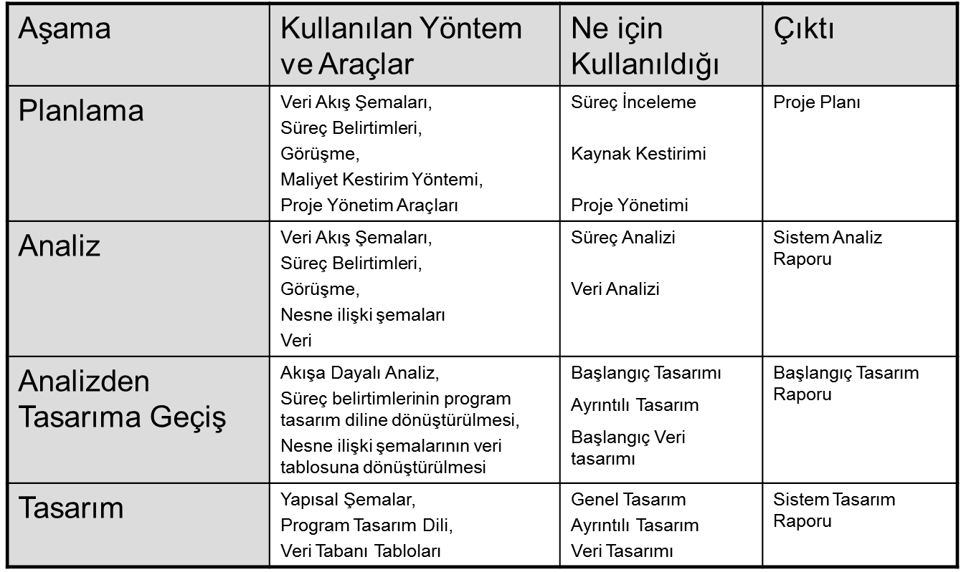
Yourdon Yapısal Sistem Tasarım Metodolojisi

Slide 75
Özet
Yazılım yaşam döngüsü, herhangi bir yazılımın, üretim aşaması ve kullanım aşaması birlikte
olmak üzere geçirdiği tüm aşamalar biçiminde tanımlanır.
Yazılım Yaşam Döngüsü temel adımları
Planlama
Çözümleme
Tasarım
Gerçekleştirim
Bakım
Belirtim Yöntemleri (Software Specification Methods) - bir çekirdek sürece ilişkin fonksiyonları yerine getirmek amacıyla kullanılan yöntemler.
Süreç Modelleri (Software Process Models) - yazılım yaşam döngüsünde belirtilen süreçlerin geliştirme aşamasında, hangi düzen ya da sırada, nasıl uygulanacağını tanımlayan modeller kullanılır.
Süreç Modelleri, Yazılım Yaşam Döngüsünde belirtilen süreçlerin geliştirme aşamasında, hangi düzen ya da sırada, nasıl uygulanacağını tanımlar.
Barok Modeli: Belgelemeyi ayrı bir süreç olarak ele alır, ve yazılımın geliştirilmesi ve testinden hemen sonra yapılmasının öngörür.

Slide 76
Özet
Çağlayan Modeli Aşamaları:
Gereksinim Tanımlama
Sistem ve Yazılım Tasarımı
Gerçekleştirme ve Birim Test
Birleştirme ve Sistem Testi
İşlem ve Bakım
V süreç modelinin temel çıktıları;
Kullanıcı Model
Mimari Model
Gerçekleştirim Modeli
Helezonik Model Aşamaları:
Planlama
Risk Analizi
Üretim
Kullanıcı Değerlendirmesi
İki çeşit evrimsel geliştirme vardır:
Keşifçi geliştirme (exploratory development)
Atılacak prototipleme (throw-away prototyping)

Slide 77
Özet
Artırımsal Geliştirme Modeli-Öğrencilerin bir dönem boyunca geliştirmeleri gereken bir programlama ödevinin 2 haftada bir gelişiminin izlenmesi (bitirme tezleri).
Formal Sistem Geliştirme: Matematiksel belirtimin farklı gösterim şekilleri ile çalıştırılabilir programa dönüştürülmesine dayalıdır.
Bileşen-Tabanlı Model : Sistemin COTS (“commercial-off-the-shelf”) adı verilen hazır bileşenler kullanılarak tümleştirilmesi esasına dayanır.
Bileşen-Tabanlı Model – Adımlar
Gereksinim belirtimi
Bileşen çözümleme
Gereksinim düzeltimi
Yeniden kullanımla sistem tasarımı
Geliştirme ve tümleştirme
Sistem geçerleme

Slide 78
Sorular
Yazılım yaşam döngüsünün temel adımlarını açıklayınız.
Süreç modelleri ve belirtim yöntemlerinin önemini belirtiniz.
Süreç modeLleri ile belirtim yöntemleri arasındaki farklılıkları belirtiniz.
Barok modeli tanımlayınız, yararlarını ve aksak yönlerini belirtiniz.
Çağlayan modeli tanımlayınız, yararlarını ve aksak yönlerini belirtiniz.
Helezonik modeli tanımlayınız, ayırıcı özelliklerini belirtiniz. Yararlarını ve aksak yönlerini açıklayınız.
V model kullanılarak geliştirilecek örnek bir proje tanımı yapınız.
VP süreç modeli ile geliştirilecek bir projede uygulanabilecek üç prototipleme örneği veriniz.
Evrimsel Geliştirme süreç modelinde Konfigürasyon yönetimi ve değişiklik denetimi neden sorundur?
Artımsal geliştirme süreç modelini tanımlayınız, yararlı ve aksak yönlerini belirtiniz.
Artımsal geliştirme süreç modeli kullanılarak geliştirilecek bir proje örneği veriniz. Gerekçenizi açıklayınız.
Araştırma tabanlı süreç modeli için uygun proje örnekleri veriniz.
Metodolojiyi tanımlayınız. Bildiğiniz metodoloji örneklerini listeleyiniz.
Yourdon Yapısal Sistem Geliştirme Metodolojisini tamamlayınız.
Süreç modelleri, belirtim yöntemleri ile metodolojiler arasındaki ilişkiyi belirtiniz.

Slide 79

Ödev
1. Çevik Yazılım Hakkında Araştırma Yapınız.
2. Çevik Yazılım Geliştirmenin projelerdeki başarısı hakkında edindiğiniz
bilgileri rapor haline getirin.

Slide 80
Kaynaklar
“Software Engineering A Practitioner’s Approach” (7th. Ed.), Roger S. Pressman, 2013.
“Software Engineering” (8th. Ed.), Ian Sommerville, 2007.
“Guide to the Software Engineering Body of Knowledge”, 2004.
” Yazılım Mühendisliğine Giriş”, TBİL-211, Dr. Ali Arifoğlu.
”Yazılım Mühendisliği” (2. Basım), Dr. M. Erhan Sarıdoğan, 2008, İstanbul: Papatya Yayıncılık.
Kalıpsiz, O., Buharalı, A., Biricik, G. (2005). Bilgisayar Bilimlerinde Sistem Analizi ve Tasarımı Nesneye Yönelik Modelleme. İstanbul: Papatya Yayıncılık.
Buzluca, F. (2010) Yazılım Modelleme ve Tasarımı ders notları (http://www.buzluca.info/dersler.html)
Hacettepe Üniversitesi BBS-651, A. Tarhan, 2010.
Yazılım Proje Yönetimi, Yrd. Doç. Dr. Hacer KARACAN
http://blog.alisuleymantopuz.com/2014/08/30/yazilim-mimarisi-ve-tasarimi-nedir/ http://www.akifsahman.com/?p=175 https://ece.uwaterloo.ca/~se464/08ST/index.php?src=lecture http://info.psu.edu.sa/psu/cis/azarrad/se505.htm http://www.metinakbulut.com/YAZILIM-MIMARISI/ http://ceng.gazi.edu.tr/~hkaracan/source/YPY_H3.pdf http://iiscs.wssu.edu/drupal/node/3399 http://www.cs.toronto.edu/~sme/CSC340F/slides/21-architecture.pdf http://www.users.abo.fi/lpetre/SA10/
http://sulc3.com/model.html
http://salyangoz.com.tr/blog/2013/11/23/digerleri/yazilim-gelistirme-surec-modelleri-3/

Slide 81

Sorularınız

